Slide 1
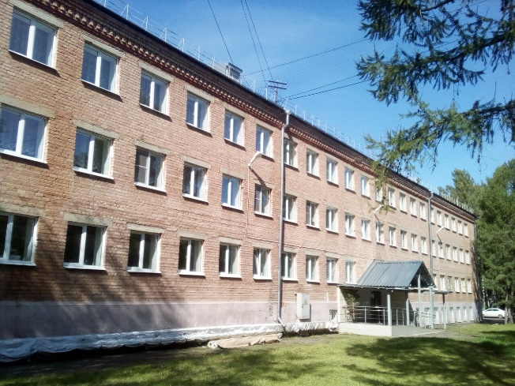
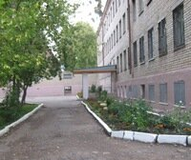
Символы и атрибуты школы, как часть внутреннего и внешнего имиджа современного учебного заведения
ГОУ ЯО «Рыбинская школа-интернат №1»
2022

Slide 2
Гимн

Slide 3
Гимн
Школа родная
1. Есть среди множества школ на планете
Школа, где радость её – это дети.
Где много открытий, задумок, идей,
И школа радушно встречает детей.
Припев:
Школа родная под номером первым.
ты стала нам другом надежным и верным.
И мы замираем, заслышав звонок,
Путёвкою в жизнь нам здесь каждый урок.
2. Ребятам открыты любые дороги,
С душою работают здесь педагоги.
И школа гордится сегодня по праву
Сплочённым и мудрым своим педсоставом.
3. В школьной семье нет дождливой погоды.
Здесь пролетают чудесные годы.
И память в сердцах будет свято хранить
То, как учились мы крепко дружить.

Slide 4
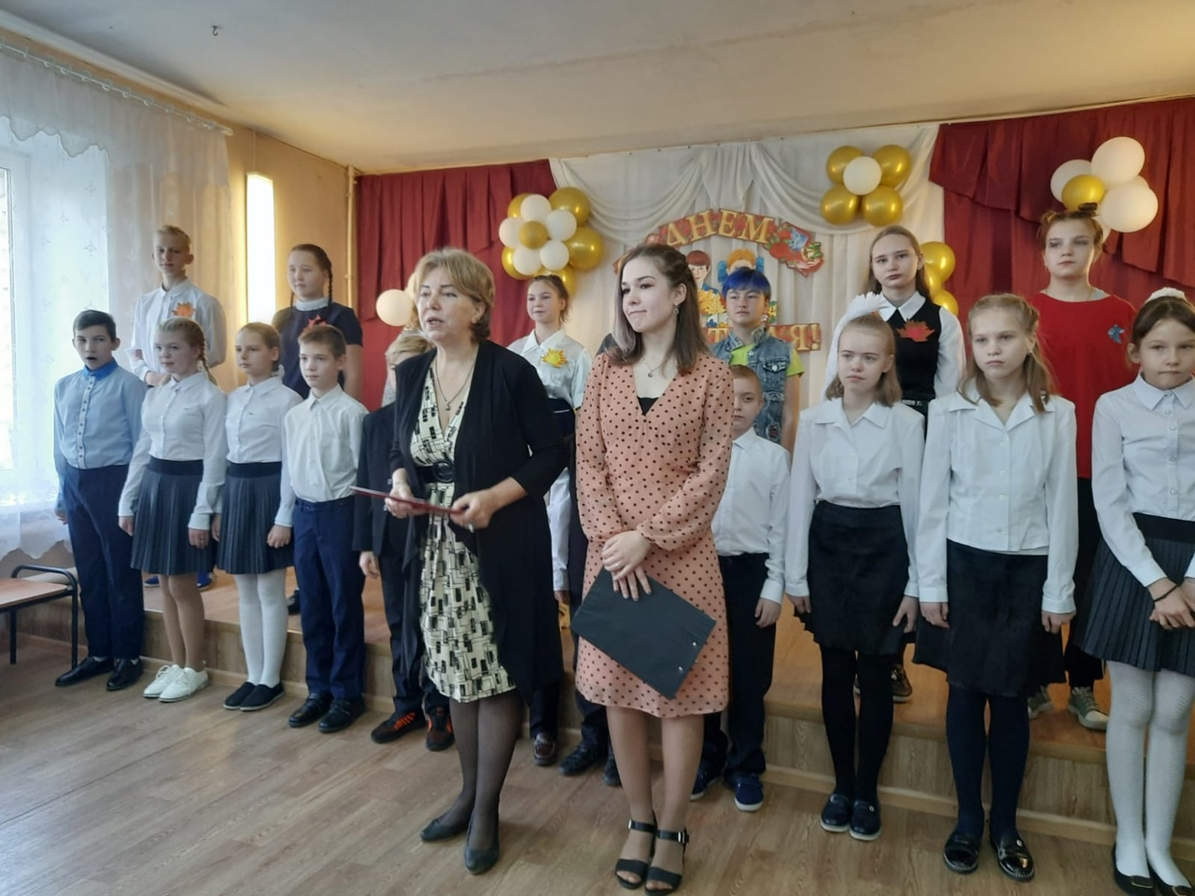
Гимн
на Дне Учителя

Slide 5
Эмблема

Slide 6
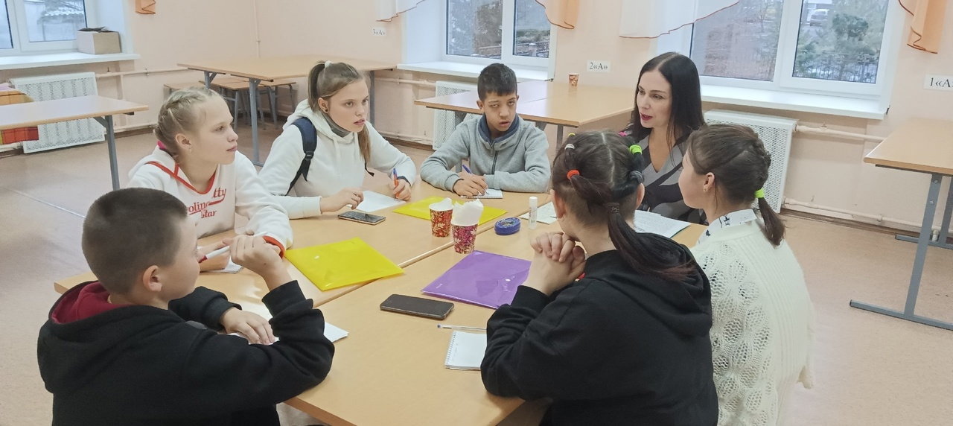
Совет учеников

Slide 7
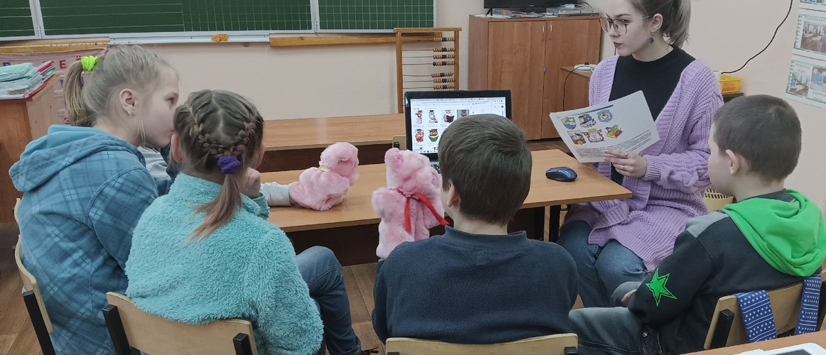
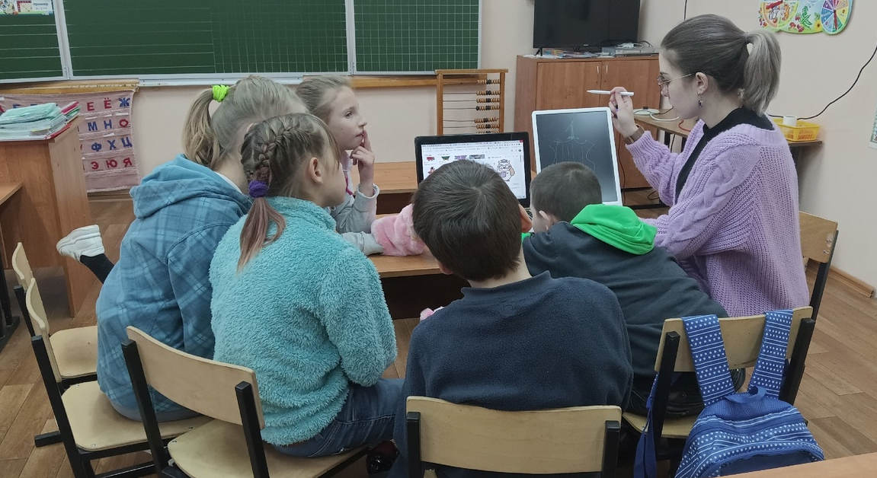
Разработка

Slide 8
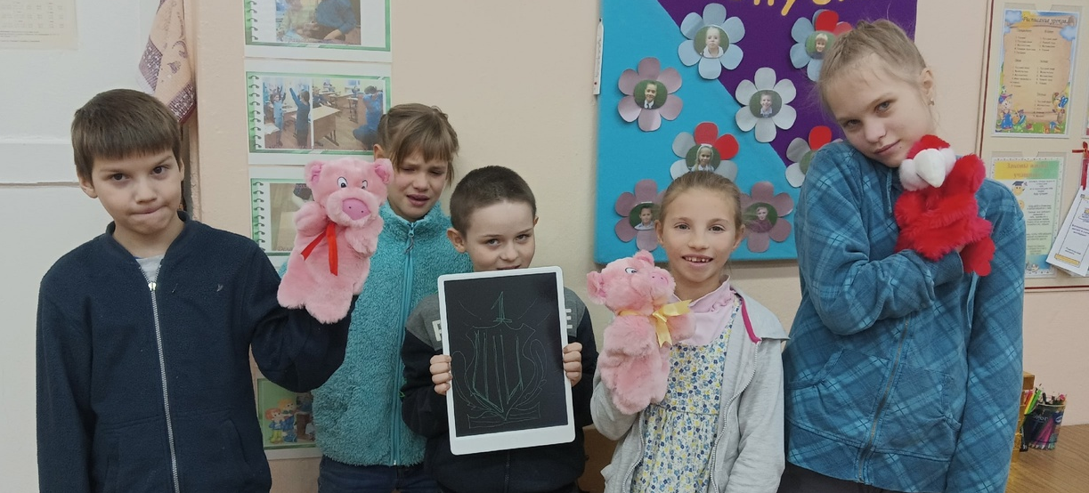
Эскиз

Slide 9
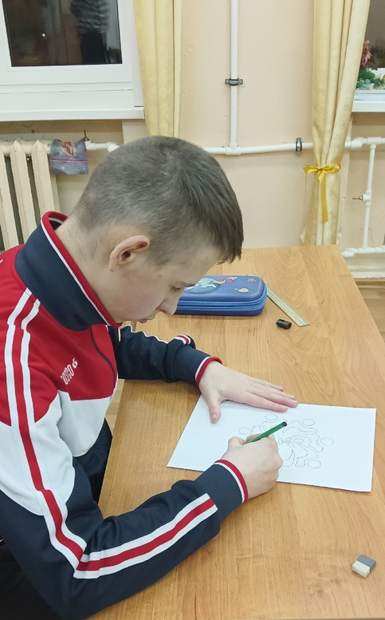
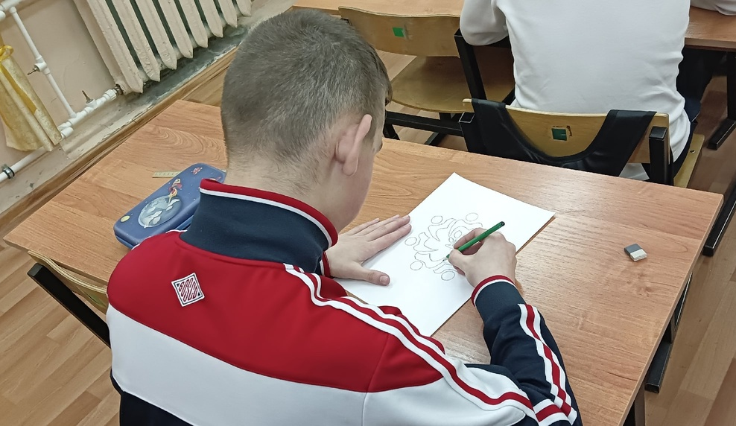
Рисование эмблемы

Slide 10
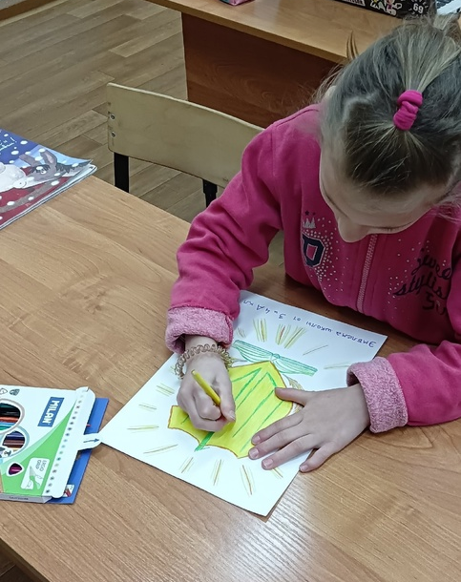
Рисование эмблемы

Slide 11
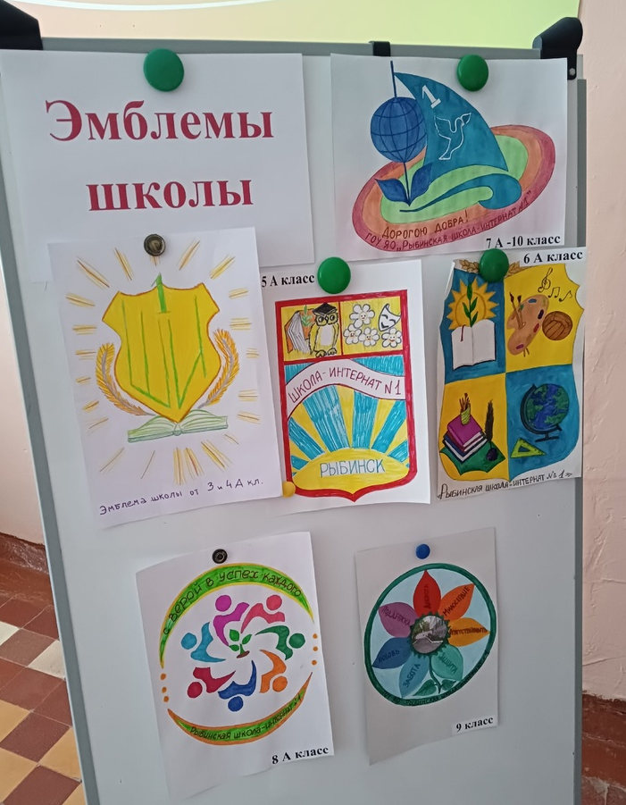
Варианты эмблемы школы

Slide 12
Эмблема
1А и 2А классов

Slide 13
Эмблема
3 и 4А классов

Slide 14
Эмблема
5А класса

Slide 15
Эмблема
6А класса

Slide 16
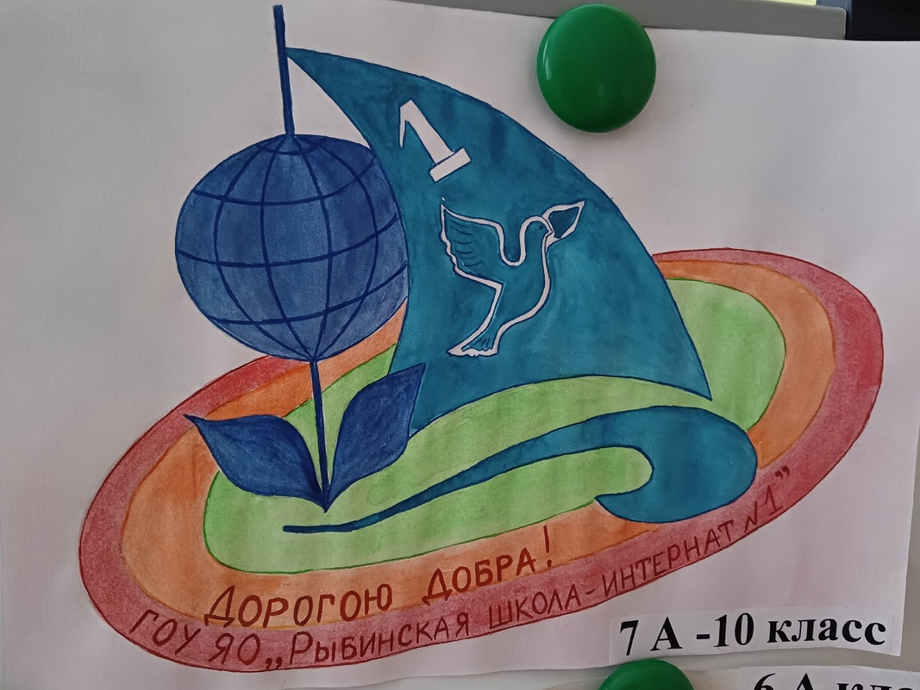
Эмблема
7А и 10 классов

Slide 17
Эмблема
8А класса

Slide 18
Эмблема
9 класса

Slide 19
Варианты эмблемы школы

Slide 20
Другие символы школы

Slide 21
Другие символы школы

Slide 22
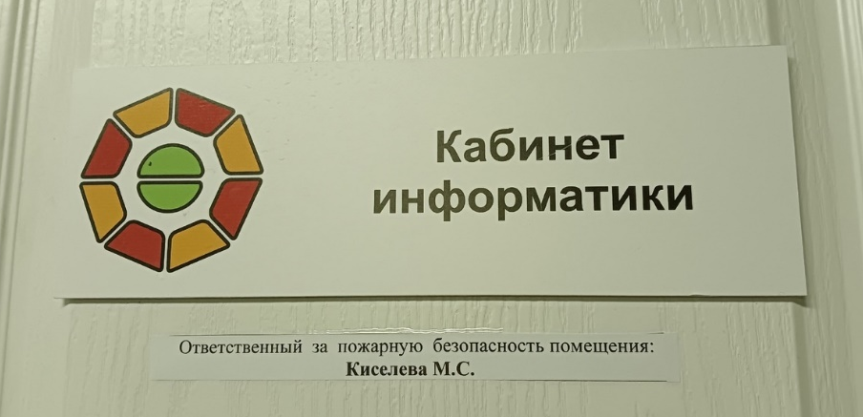
Таблички на классах

Slide 23
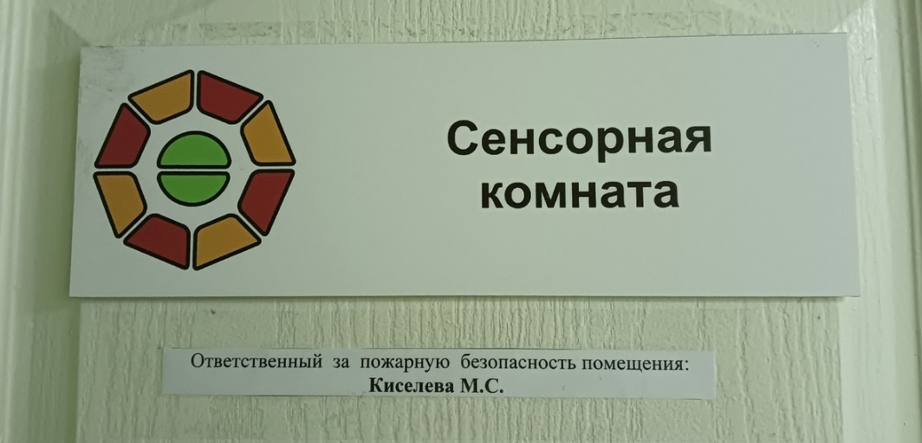
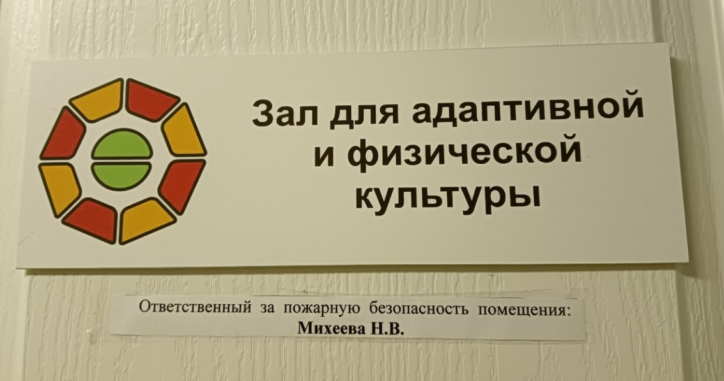
Таблички на классах

Slide 24
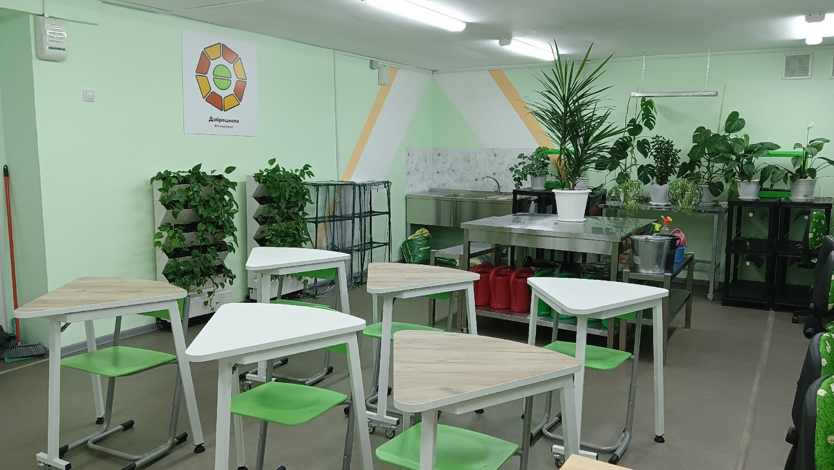
Учебное пространство внутри

Slide 25
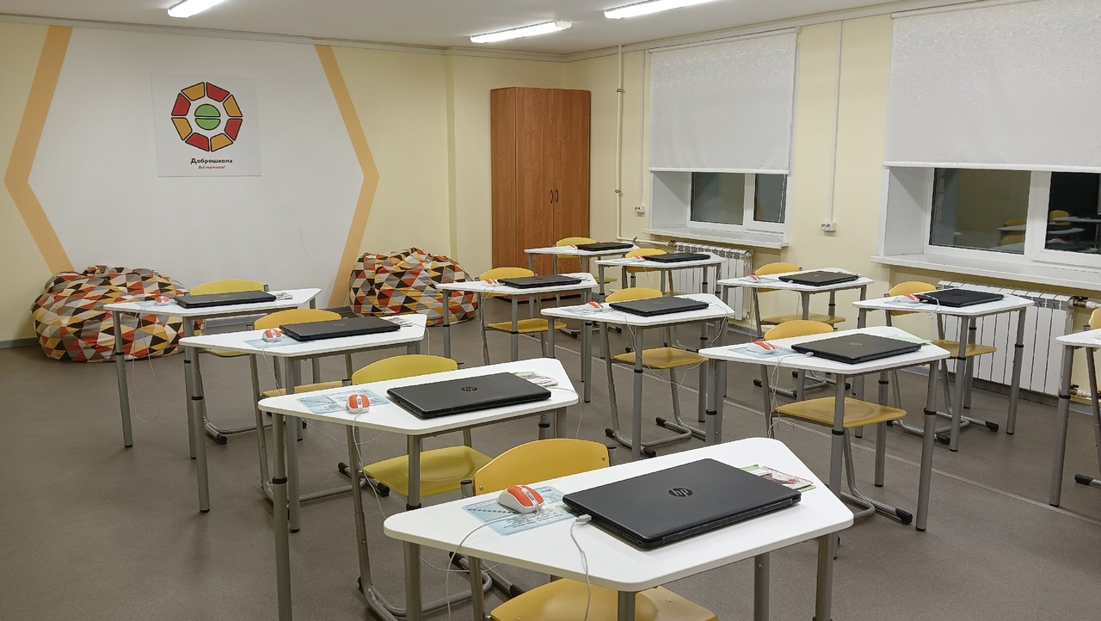
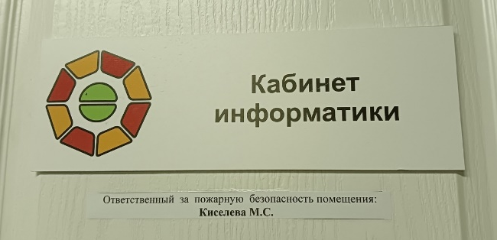
Учебное пространство внутри

Slide 26
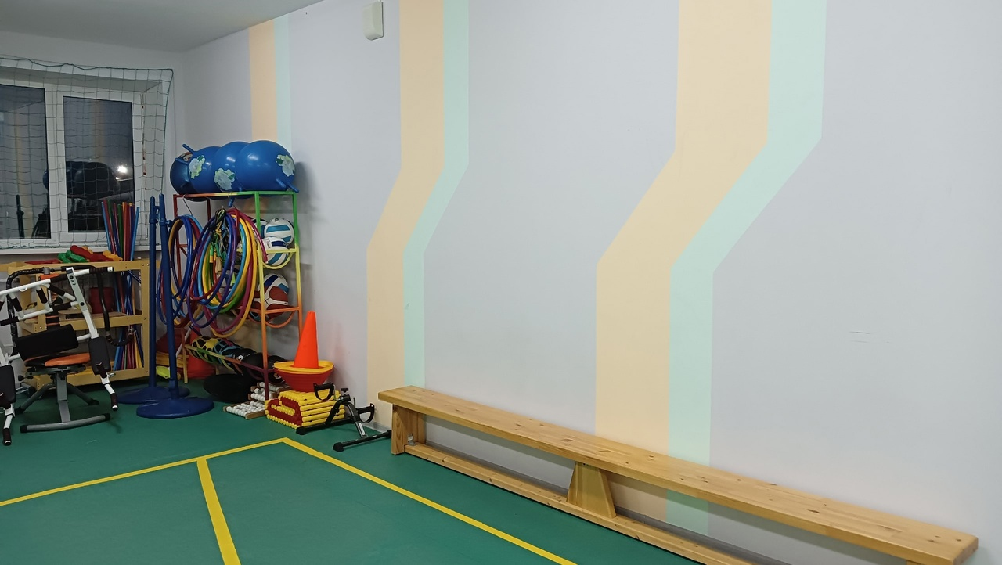
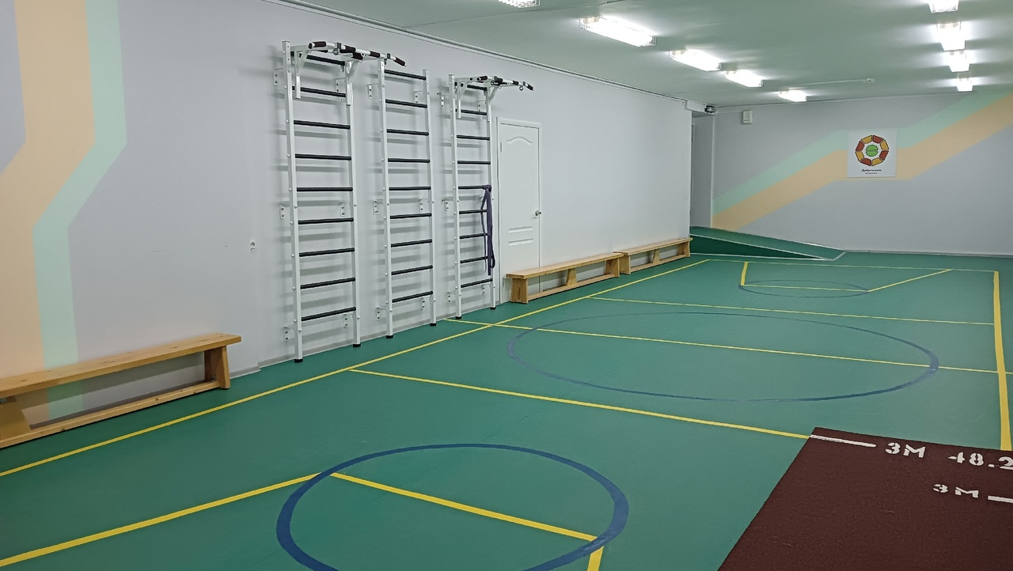
Учебное пространство внутри

Slide 27
Учебное пространство внутри

Slide 28
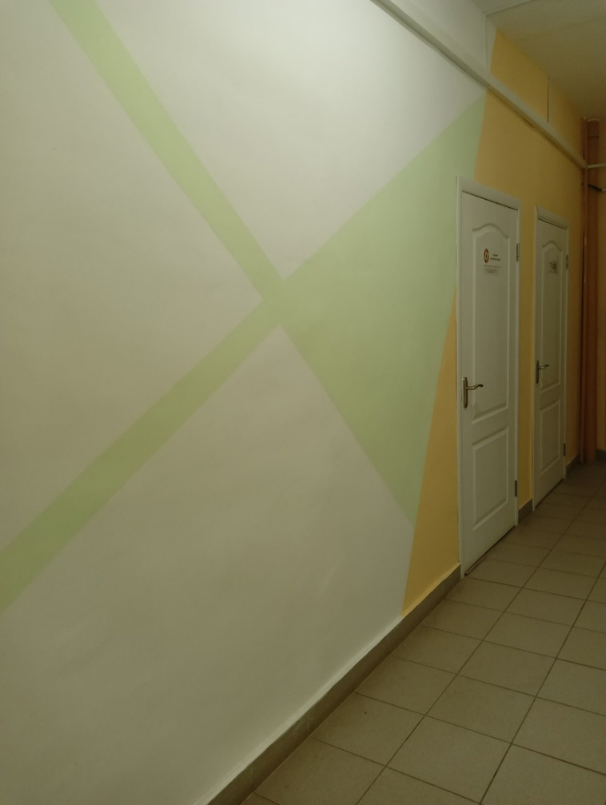
«Доброшкола» в цвете стен

Slide 29
Документация по символике школы

Slide 30
Приятных эмоций в нашей школе!

